Slide 1
Pathology and Laboratory Medicine (PaLM) : Le domaine Laboratoires
François Macary
PaLM Technical co-chair

Slide 2
Le domaine Pathology and Laboratory Medicine (PaLM ) d’IHE International couvre les laboratoires de biologie médicale, les laboratoires d’anatomie et de cytologie pathologiques, et les postes de transfusion sanguine. Ce domaine a trois sponsors :
http://www.cap.org
https://www.jahis.jp/
http://phast.fr/

Slide 3
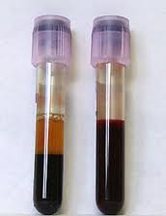
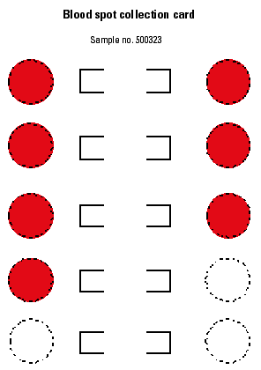
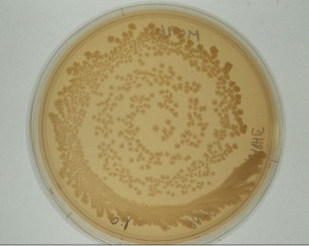
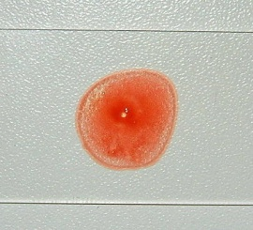
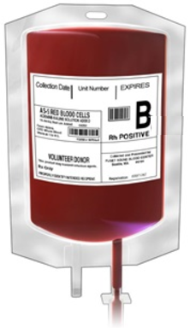
Périmètre du domaine reprécisé en 2016
La représentation, l’échange, le partage de données structurées, de documents électroniques et d’images, en rapport avec les prestations réalisées sur des spécimens biologiques in vitro par les laboratoires de biologie médicale
ou d’anatomie et de cytologie pathologiques.
La représentation et l’échange des données structurées en rapport avec les spécimens biologiques prélevés, préparés, techniqués et conservés en biobanques.
Echange de données structurées en rapport avec la transfusion des produits sanguins labiles aux patients receveurs.

Slide 4
D
Development
P
Public comment
T
Trial Implementation
F
Final Text
Organisations :
Processus externes
Transfusion PSL
Poste de transfusion
LTW
LCC
Cliniciens, soignants
F
P
TMA
LBL
LPOCT
P
Recueil des prélèvements
F
F
Anapath numérique
Sous-traitance
Gestion & planification du laboratoire
…
D
ILW
T
Plateau technique du laboratoire
Automation
Comptes rendus
LDA
LAW
XD-LAB
APSR 2
F
F
Labo sous-traitant
XD-LAB
LSH
F
P
D
Biobanques
ARPH
T
Santé publique
Services transverses
LCSD
LCSD
SET
F
D
Notes:
APSR = Anatomic Pathology Structured Report
ARPH = Anatomic Pathology Report for Public Health
ILW = Inter-Laboratory Workflow
LAW = Laboratory Analytical Workflow
LBL = Labeling
LCC = Laboratory Clinical Communications
LCSD = Laboratory Code Set Distribution
LDA = Laboratory Device Automation
LDA = Laboratory Device Automation
LPOCT = Laboratory Point of Care Testing
LSH = Laboratory Specimen Handoff
LTW = Laboratory Testing Workflow
SET = Specimen Event Tracking
TMA = Transfusion Medicine Administration
XD-Lab = Sharing Laboratory Reports

Slide 5
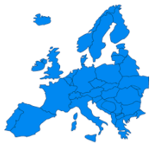
Les profils PaLM déployés en France
final text
trial implementation
http://www.ihe.net/Technical_Frameworks/#PaLM
 | Principaux profils du cadre technique PaLM
● | Laboratory Testing Workflow (LTW) --------------- Prescription connectée à l’hôpital
● | CDA Clinical Laboratory Report (XD-LAB) -------- Compte rendu électronique de biologie
● | Laboratory Code Set Distribution (LCSD) ----------- Catalogue d’examens de laboratoire
● | Inter-Laboratory Workflow (ILW) ------------------- Liaisons inter-laboratoires
● | Laboratory Barcode Labeling (LBL) ----------------- Etiquetage et délivrance des tubes
● | Laboratory Analytical Workflow (LAW) ------------ Interfaces des automates d’analyses
V2.5.1
CDA R2
V2.5.1
V2.5.1
V2.5.1
V2.5.1 +
Cadre d’interopérabilité européen de la santé numérique
→ Appels
d’offres
publics
XD-LAB = volet « Compte rendu d’Examens de
Biologie Médicale » du CI-SIS
opposable aux laboratoires depuis janvier 2016.
Rend aussi obligatoires LOINC et UCUM

Slide 6
Les nouveaux arrivants
Le compte rendu CDA R2 d’anatomie et de cytologie pathologiques : APSR 2.0
Un modèle de document CDA unique.
Projet pilote du nouvel environnement de production [ART-DECOR + pubswiki.ihe.net]
publié fin septembre pour commentaires publics
Version TI > fin janvier 2018, pour les connectathons 2019
Premières implémentations attendues en Allemagne

Slide 7
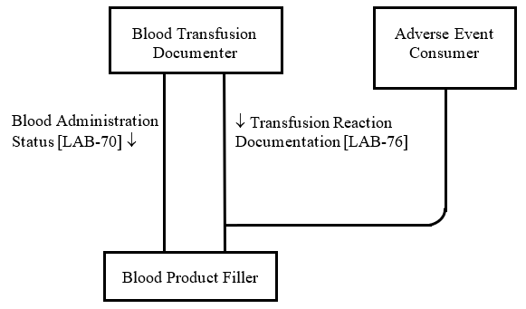
Les nouveaux arrivants
Transfusion Medicine Administration (TMA)
publié en octobre pour commentaires publics
Version TI > fin septembre 2018
Rapportsincidents
DPI
Evénements ayant trait à l’administration de PSL aux patients receveurs,
et aux éventuels événements indésirables
EFS

Slide 8
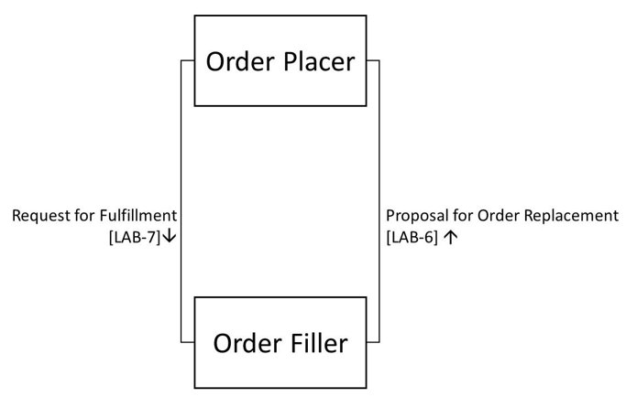
Les nouveaux arrivants
Laboratory Clinical Communication (LCC)
en commentaires publics
jusqu’à fin janvier 2018
Version TI > fin juin 2018
DPI
Ce résultat ne cadre pas avec le tableau clinique
Je vous propose de substituer cet examen
Renforcement du dialogue clinico-biologique : Dématérialise les discussions entre le biologiste et le clinicien sur le contenu d’une demande d’examens, ou sur certains de ses résultats.
SIL

Slide 9
Questions ?
http://www.ihe.net/Technical_Frameworks/#PaLM
François Macary
Phast

